Slide 1
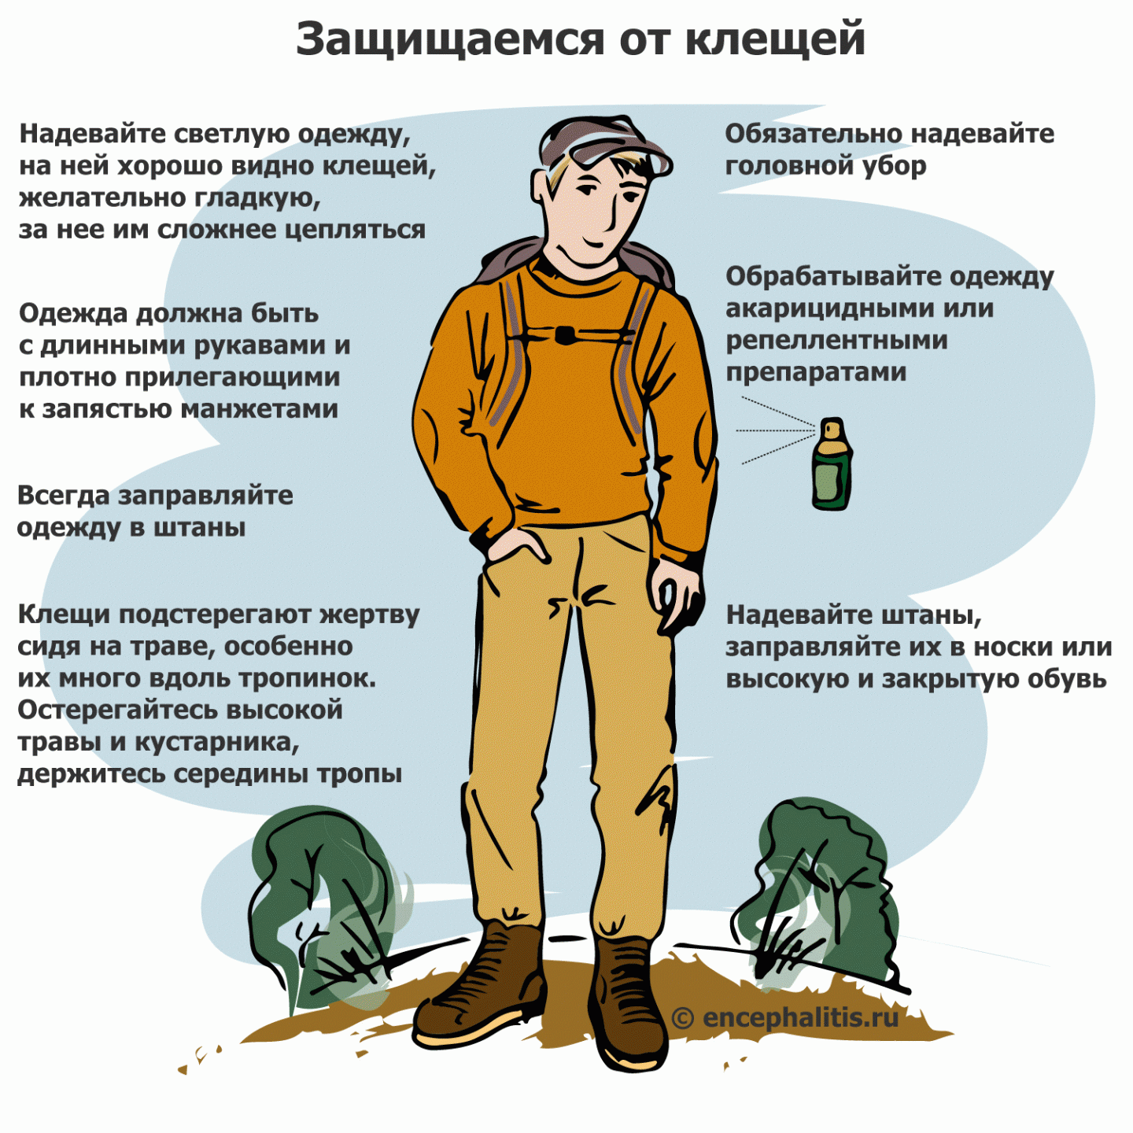
О С Т О Р О Ж Н О - К Л Е Щ И!
АДМИНИСТРАЦИЯ НЫТВЕНСКОГО МУНИЦИПАЛЬНОГО РАЙОНА НАПОМИНАЕТ: НА НАШЕЙ ТЕРРИТОРИИ СЛОЖИЛАСЬ НЕБЛАГОПРИЯТНАЯ ОБСТАНОВКА ПО КЛЕЩЕВОМУ БОРРЕЛИОЗУ! Развиваясь, болезнь способна поразить нервную систему, кожные покровы, сердце и суставы. Индивидуальная защита людей – одно из важнейших направлений неспецифической профилактики инфекций, передаваемых при укусе клещами. Посещая лес, парковую зону, или находясь на садово-огородных участках, соблюдайте меры предосторожности.
Если Вас всё-таки укусил клещ, необходимо немедленно обратиться в ГБУЗ ПК «Нытвенская районная больница», по адресу г. Нытва, ул. Чкалова, 61 (приемное отделение – тел. 4-06-62), либо в фельдшерско-акушерские пункты по месту жительства.
Категорически запрещается самостоятельно снимать клеща, тем более незащищенными руками, что может привести к его раздавливанию.

